Slide 1
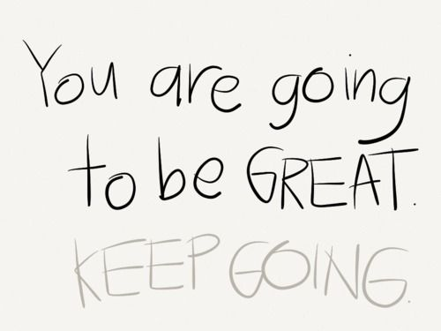
LOB Waar ben je trots op?

Slide 2
Wat zou je heel graag goed in willen zijn? Waar ben je goed in? Waar ben je trots op?

Slide 3
Wil je eens nadenken over het volgende
Waar je trots op bent
daar ligt je kwaliteit

Slide 4
Denk eens aan een positieve gebeurtenis
waarin je zelf een ACTIEVE rol hebt gespeeld.

Slide 5
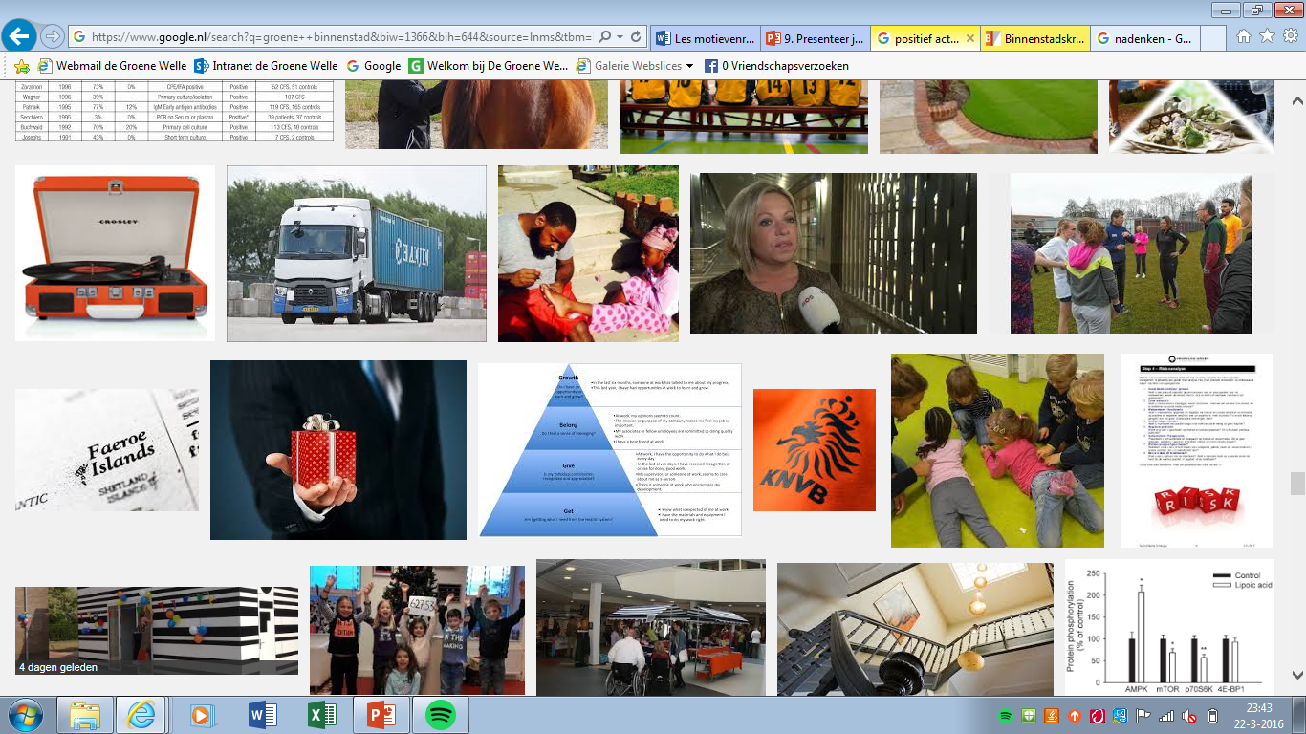

Slide 6
Daar gaan we mee aan de slag!

Slide 7
opdracht
Bedenk een situatie waar je trots op bent.
Wat deed jij precies in die situatie?
Wat zegt dat over jouw eigenschappen en vaardigheden?
Wat heb je precies gedaan waarom je nu zegt: ‘Ja, daar ben ik trots op!’

Slide 8
Succes!

